Slide 1
Les 10 recommandations
Optimisation d’un site web existant

Slide 2
Travailler les mots-clés
Trop de mots clés sont répétés, notamment agence design répétées plus de 5 fois
Google a dû interprété cela comme du black hat/spamming
Se concentrer sur Entreprise Webdesign Lyon en priorité, des mots clés de compétence et de localité
Revoir toutes les descriptions des photos

Slide 3
Optimiser les balises métas
Peu ou mal utilisées dans le site actuel, les balises métas sont pourtant essentielles pour l’optimisation de l’indexation du site
Renseigner la balise « title », puis « description » qui seront les premières informations vues par les visiteurs sur les moteurs de recherche
Mise en place d’une balise « robot » pour indiquer l’indexation de la page ainsi qu’une balise canonique indiquant la page à indexer

Slide 4
Travailler les titres et textes pour intégrer les mots clés
Les titres et sous-parties doivent contenir notre mot-clé ou synonymes pour optimiser le référencement
Cela est la même chose pour les textes qui doivent comporter au moins une fois notre mot clé
Mais attention à ne pas trop les utiliser à outrance pour éviter d’être identifié comme du spamming

Slide 5
Structurer notre page de code HTML
Afin de faciliter son développement et sa compréhension, structurer sa page HTML est primordiale
Il faut identifier un header et un footer
Trop de div sont utilisées actuellement, il faut créer des sections, articles pour avoir une sémantique plus claire

Slide 6
Adapter le site en mobile-first
L’indexation d’un site pour son référencement privilégie sa version responsive
Adapter l’ensemble du site en version responsive est essentielle
Il est donc important d’utiliser les medias queries pour adapter notre site

Slide 7
Optimiser l’architecture et la navigation
L’architecture de votre site et de vos contenus doit être claire et facile à utiliser pour vos visiteurs
Faciliter la navigation sur le site dès le chargement de la page avec un menu identifié
Notre métier / Nos réalisations / Contactez-nous

Slide 8
Intégrer le formulaire en bas de page
La page 2 en l’état actuel n’est pas pertinente car elle n’apporte aucune information complémentaire
La supprimer en intégrant le formulaire de contact à la page principale en bas de page
Retravailler le formulaire pour qu’il soit plus attractif

Slide 9
Optimiser la taille des images
Selon les résultats des performances de site, ce qui le ralentit le plus est le chargement des images dont la taille n’est pas uniformisée
Redimensionner les images en fonction des contenants pour réduire la vitesse de chargement
Les compresser afin de gagner encore davantage en performance

Slide 10
Paramétrer un cache navigateur
De nombreuses images statiques sont présentes sur le site
Nos réalisations vont s’étoffer et il va y en avoir de plus en plus
La mise en cache est le processus de stockage de données dans un cache, une zone de stockage de données temporaire et rapide, pour que celles-ci soient retrouvées plus rapidement et facilement par la suite

Slide 11
Améliorer l’accessibilité du site
La langue utilisée sur notre site internet n’est pas renseignée empêchant l’interprétation de notre page
Trop de liens cassés sont présents, notamment au niveau des annuaires et des réseaux sociaux
Le contraste de certains couleurs/textes n’est pas optimale pour la compréhension par ceux ayant un handicap visuel par exemple

Slide 12
Comparaison Avant-Après
Optimisation d’un site web existant

Slide 13
Travailler les mots clés
Avant : <meta name="keywords" content="seo, google, site web, site internet, agence design paris, agence design, agence design,agence design,agence design,agence design,agence design,agence design,agence design,agence design">
Après : <meta name="keywords" content="entreprise webdesign Lyon,site web, site internet, agence design">

Slide 14
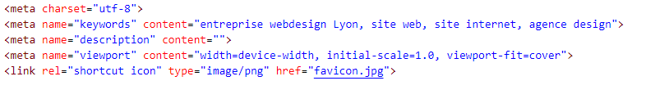
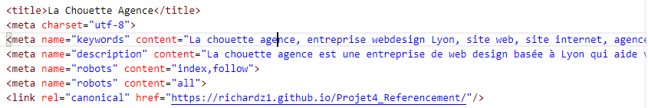
Optimiser les balises métas
Avant
Après

Slide 15
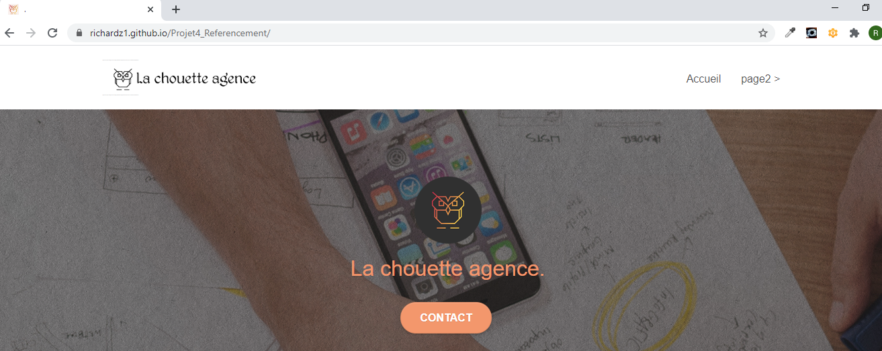
Optimiser les balises métas

Slide 16
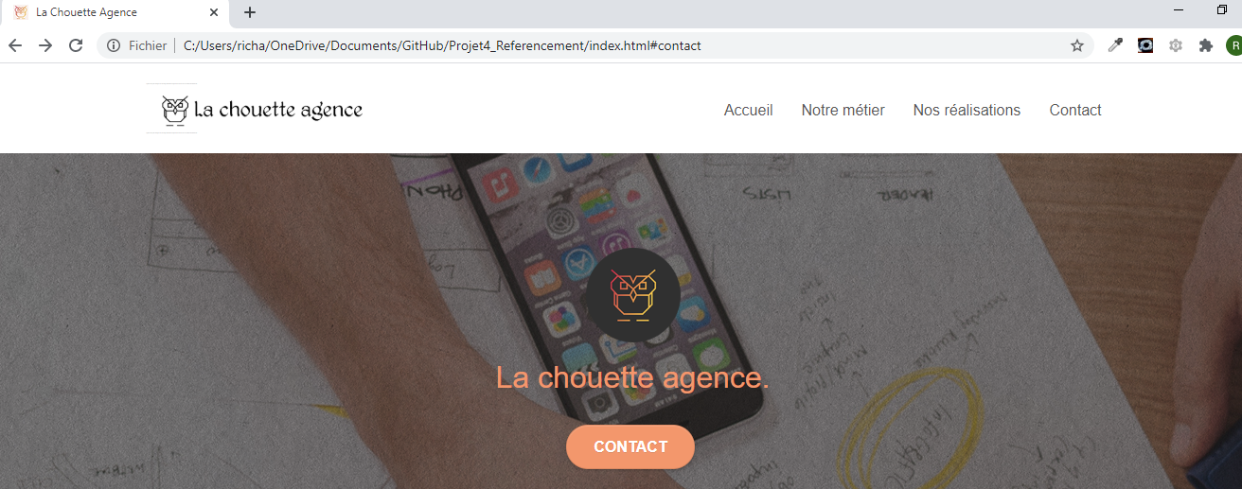
Optimiser les balises métas

Slide 17

Travailler les titres et textes pour intégrer les mots clés
Avant

Slide 18

Travailler les titres et textes pour intégrer les mots clés
Après

Slide 19
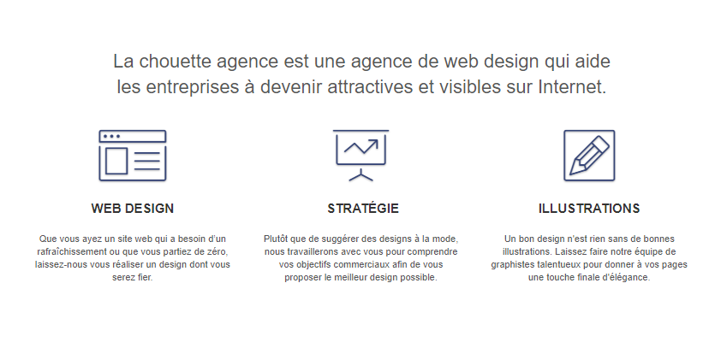
Travailler les titres et textes pour intégrer les mots clés
Avant

Slide 20
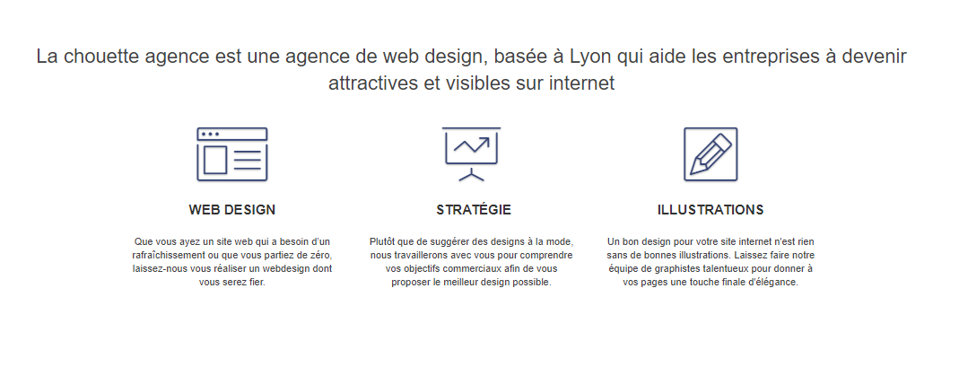
Travailler les titres et textes pour intégrer les mots clés
Après

Slide 21
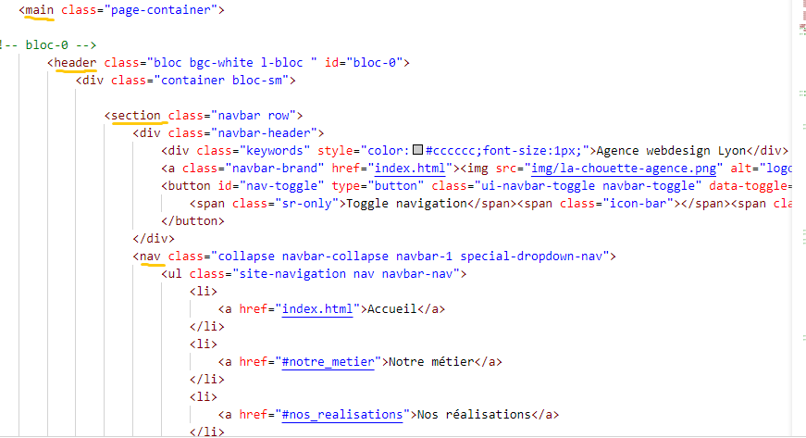
Structurer notre page de code HTML

Slide 22


Adapter le site en mobile-first

Slide 23


Adapter le site en mobile-first

Slide 24
Optimiser l’architecture et la navigation
Avant
Après

Slide 25
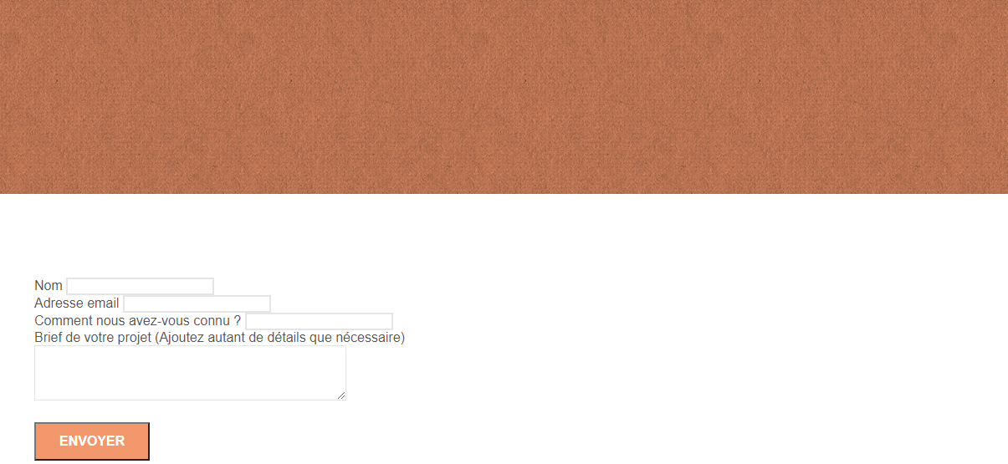
Intégrer le formulaire en bas de page
Avant

Slide 26
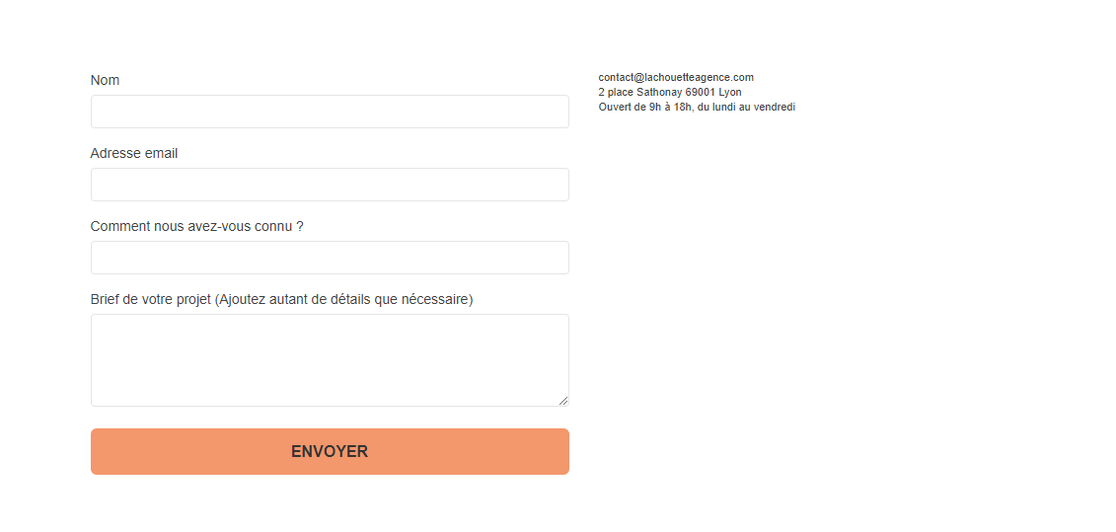
Intégrer le formulaire en bas de page
Après

Slide 27
Comparaison Avant-Après
Améliorer l’accessibilité du site sur la langue
Avant
Après

